Slide 1
Διδασκαλία και Μαθησιακή Δραστηριότητα 2: Γνωρίζοντας βασικές πτυχές της ανάπτυξης του HR
Ως βάση για την περαιτέρω συζήτηση των διασταυρώσεων μεταξύ επαγγελματικής συμβουλευτικής και ανάπτυξη HR, θα παρουσιαστούν και θα αντικατοπτριστούν βασικές πτυχές του HR. Αναπτύσσουμε μια επισκόπηση για βασικές πλευρές του HR που μπορεί να εμφανίσει τομές για επαγγελματική συμβουλευτική

Slide 2
ΒΗΜΑΤΑ ΠΡΟΣ ΤΟΝ ΜΑΘΗΣΙΑΚΟ ΣΤΟΧΟ
Βήμα 1
Εξοικείωση με τον Κύκλο ανάπτυξης HR – μοιραστείτε τις γνώσεις σας σχετικά με σημαντικά βήματα και συγκεκριμένες πτυχές
Βήμα 2
Σκεφτείτε τις αλλαγές σε εταιρείες και HR, συζητήστε τους δεσμούς μεταξύ ανάπτυξης HR και επαγγελματικής συμβουλευτικής
Notes:
Introduction and Description of the goal of the session
Teaching and learning Activity 1: Knowing basic definitions of CGC and other “innovative” concepts
Teaching and learning Activity 2: Knowing basic aspects of HRD (connection to unit 2)
Learning Activity 1: Developing knowledge about intersections between CGC and HRD in enterprises
Learning Activity 2: Knowing typical cases of intersection between CGC and HRD in enterprises
Closing thoughts
Homework
Evaluation Level of learning

Slide 3
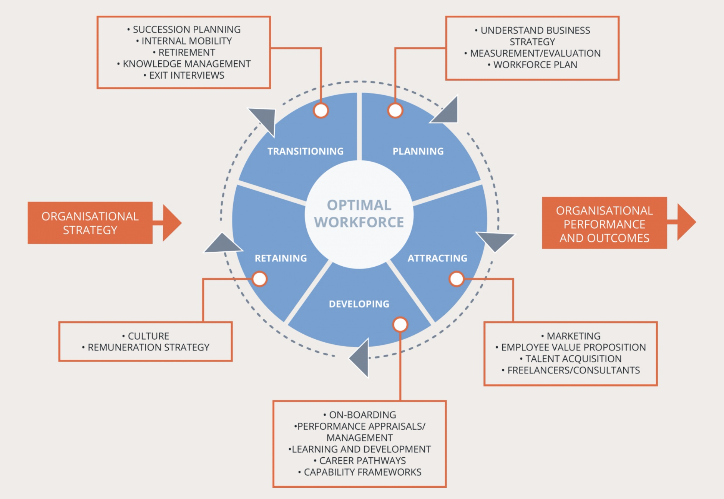
Κύκλος ανάπτυξης HR
Το γράφημα δείχνει τον κύκλο ανάπτυξης HR. Συνδέει το προσωπικό με σημαντικές δραστηριότητες HR.
Εντοπίζουμε διασταυρώσεις μεταξύ του κύκλου ανάπτυξης HR και επαγγελματικής συμβουλευτικής
Source: Mona Momtazian, Expert 360,
https://expert360.com/resources/articles/talent-management-important (2020-04-06).

Slide 4
Μαθησιακή Δραστηριότητα 2
Διαβάστε το υλικό No. 5
Συζητήστε τις παρακάτω ερωτήσεις:
Ερωτήσεις αναστοχασμού:
Πού βλέπετε τις γραμμές ανάπτυξης στον τομέα ανάπτυξης HR;
Ποια είναι η σύνδεση μεταξύ ανάπτυξης HR και επαγγελματικής συμβουλευτικής;
Καταγράψτε τις σκέψεις σας
Χρησιμοποιήστε το υλικό No. 05

